Slide 1
TUJUAN,OBJEK, ASPEK,PERAN DAN KEBERADAAN ILMU SOSIAL

Slide 2
Pengertian
Ilmu sosial dapat diartikan sebagai semua bidang ilmu mengenai manusia dalam konteks sosialnya atau sebagai anggota masyarakat.

Slide 3
Objek
Obyek Material dari ilmu sosial
adalah manusia, khususnya tingkah laku manusia dalam kelompok.
Obyek Formal
Tinjauan dari aspek mana dan dalam rangka kepentingan apa tingkah laku manusia tersebut dipelajari.
Tingkah laku khusus manusia yang tergambar dalam rangka kepentingan apa itu ilmu sosial dipelajari, itulah disiplin ilmu sosial

Slide 4
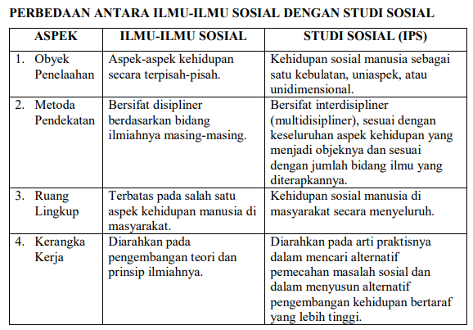

Slide 5
TUJUAN ILMU-ILMU SOSIAL
Mengetahui,mendalami,serta menjelaskan : berbagai gejola sosial
Meramal (prediction): berbagai gejala dan masalah sosial yang akan terjadi.
Mengontrol (controlled): agar ramalan tentang berbagai gejala sosial menjadi kenyataan atau tidak, dan masalah sosial dapat dihindari.

Slide 6
SELIGMAN (Encyclopedia of the Social Science) membagi IIS atas 3 jenis:
Ilmu-ilmu Sosial Murni, yang mencakup: - Politikologi - Ekonomi - Hukum - Antropologi - Sosiologi, dan - SocialWork (Pekerja Sosial)
Ilmu-ilmu Semi Sosial (Ilmu Kerohanian), meliputi: - Etika - Pedagogik - Filsafat, dan - Psikologi
Ilmu-ilmu dengan implikasi sosial, artinya yang mengandung manfaat kemasyarakatan seperti: - Biologi (Bagian yang membicarakan genetika) - Geografi Sosial - Kedokteran - Filologi (Ilmu Bahasa), dan - Kesenian
(Daldjoeni, 1985: 143-144).

Slide 7
Penyebab perkembangan ilmu sosial lebih terbelakang dibandingkan dengan ilmu alamiah
Penyebab yang nyata (Filsafati):
Berdasarkan sifat intrinsiknya, eksperimen yang sesungguhnya sulit dilakukan dalam IIS.
Dalam hal ini nilai, seperti: keadilan dan keindahan, sulit dicarikan pengertian absolutnya, dan seolah ada diluar cakupan ilmu. Sementara ilmu-ilmu sosial justru berfungsi menganalisis dan menerangkan nilai-nilai tersebut dalam hubungannya secara historis dan sosial.
Penyebab yang sifatnya semu (Ilusioner):
Manusia sendiri merupakan bagian dari masyarakat, sehingga dalam penelaahan masyarakat, antara objek dan subjeknya saling berimpit satu dengan lainnya.
Masyarakat manusia itu rumit sekali, sehingga cara menelaahnya juga sulit. Masyarakat lebih dari sekedar jumlah dari individu-individu yang membentuknya.
IIS berpangkal pada perubahan sosial yang begitu cepat.

